Slide 1
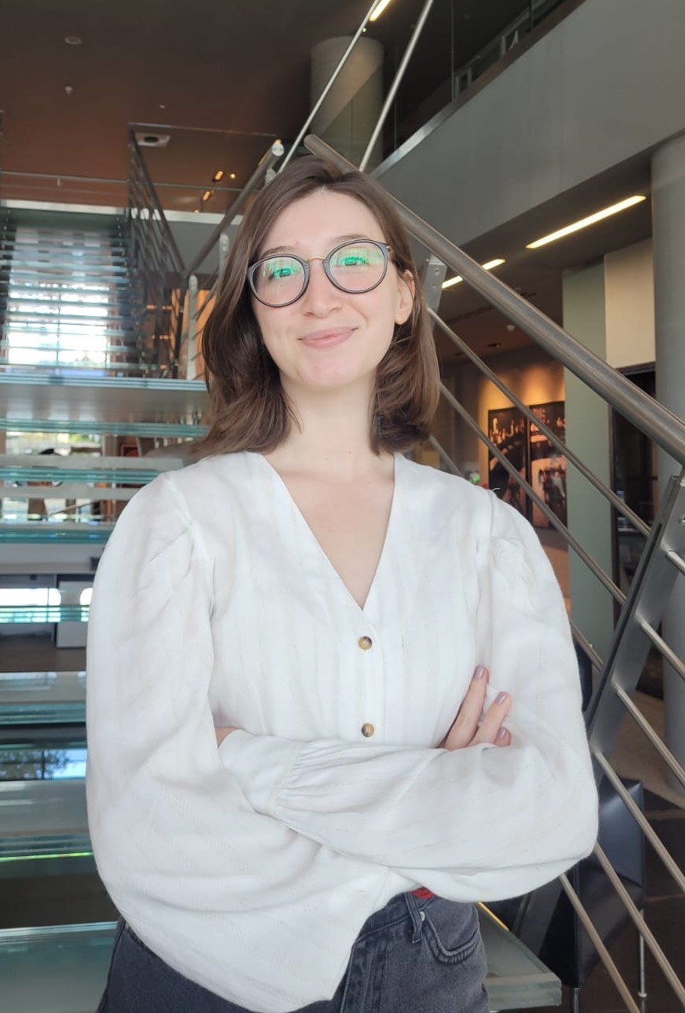
YTÜ
FEN EDEBİYAT FAKÜLTESİ
KİMYA BÖLÜMÜ
SEMİNER DERSİ SUNUMU
Ayça DOĞAN
22519007
Polar Uç Grup Taşıyan Yeni Kiral Kalamitik Sıvı Kristal Molekül Sentezi ve Karakterizasyonu
Danışman
Doç.Dr. ÖMER TAHİR GÜNKARA
Tarih: 21.03.2023 Saat: 17.00
^{Yer: ONLİNE}

